Slide 1
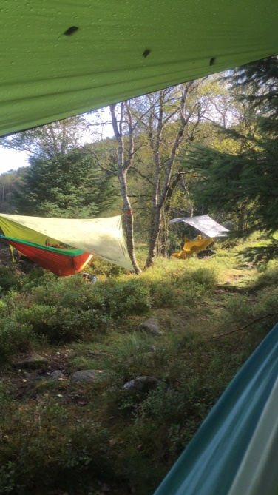
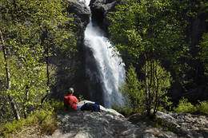
Invitasjon til Rovere
Høsttur til Månafossen
^{6. - 7.} ^{oktober 2018}
Sove i hengekøye, under tarp eller i telt / lavvo
Være sammen med andre rovere
Vi sparker i gang høstferien med en tur til Mån der vi har invitert med oss 1.Tananger Sjø!
Månafossen er med sine 90 meter i fritt fall den høyeste fossen i Rogaland.
Turen i seg selv tar ca. 1 time hver vei og starter på Eikeskog hvor det er sti og litt trappeklatring på den første delen av turen. Men med litt kjetting til å holde seg i på de bratteste bergene, går det relativt greit. Underveis på turen stopper vi opp på en av de flere tilrettelagte utsiktspunkter til fossen. På Friluftsgarden Mån setter vi opp telt/hengekøye hvor vi har det gøy og skaper flest mulig gode minner! Om noen ønsker å gå lenger fortsetter løypen inn Fidjadalen til STFs hytte Blåfjellenden.
Start: Lørdag 6.oktober fra kl.10.30, oppmøte på speiderhuset
Slutt: Søndag 7.oktober kl 15.00, foreldre henter ved parkeringsplassen til Mån
Mat: Nistepakke til lunsj og kveldsmat lørdag og frokost/lunsj til søndag
Ta med: Turklær til bruk i oktober og ekstra skift. Ull er gull! Hengekøye om du har selv, sovepose, liggeunderlag, lykt, matpakker(r), drikkeflaske... Ellers er oppfordringen å ta en titt på værmeldingen og vurdere litt selv hva som trengs av klær og utstyr.
Pris: 100,- (Dette går til middag)
Påmelding: På siden til roverne på madlaspeiderne.no
Turansvarlig: Silje Kristin Fjermestad, 47 50 72 85

